Slide 1

Lĩnh vực: Phát triển nhận thức
Môn: LQVT
Đề tài: Dạy trẻ nhận biết và gọi đúng
tên hình vuông, hình tròn
Thời gian: 20 – 25 phút

Slide 2



Phần 1: Tìm hiểu
Tham quan siêu thị mini

Slide 3

Phần 2: Cùng khám phá

Slide 4

Hình tròn

Slide 5
Hình vuông

Slide 6
Luyện tập, củng cố
Phần 3:
Ai thông minh hơn
Trò chơi 1: Thi xem ai nhanh
Trò chơi 2: Về đúng nhà

Slide 7
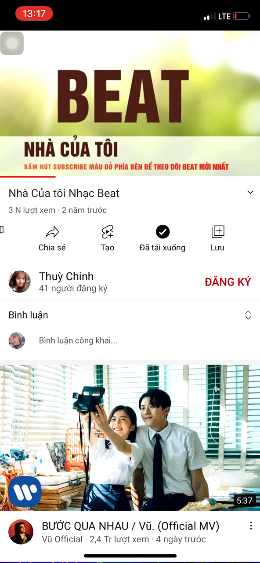
Trò chơi 2:
Về đúng nhà

